Slide 1
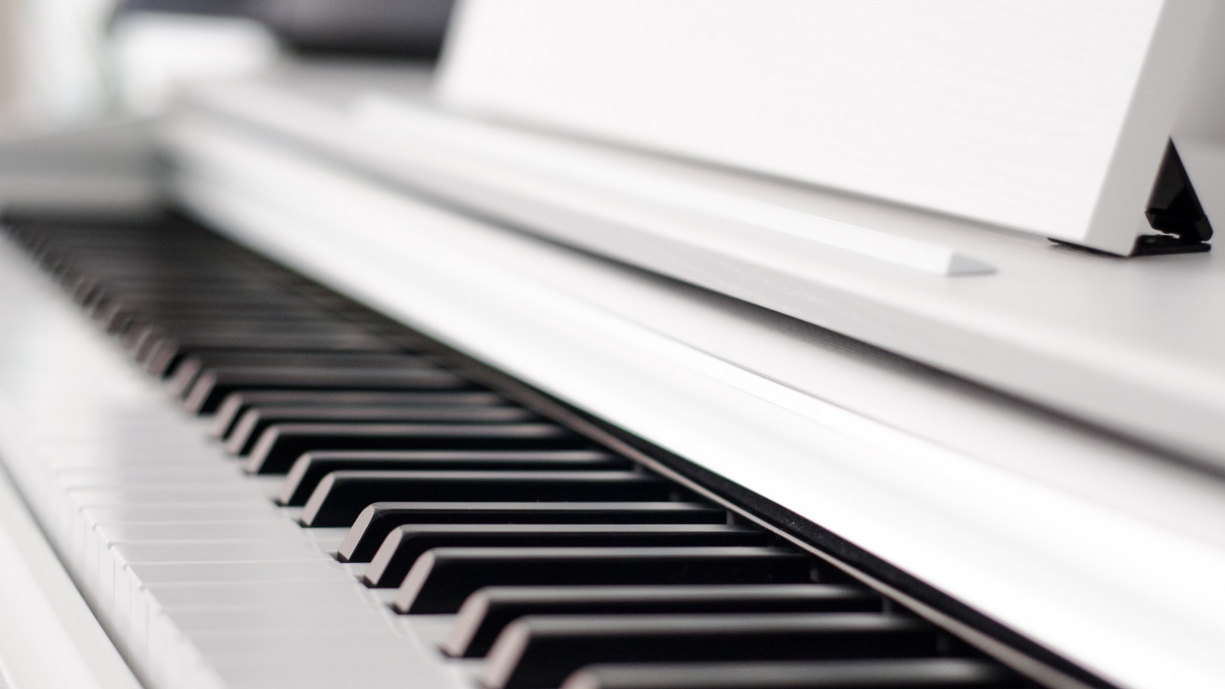
Musical Instrument Identification Using Harmonic Overtone Approach
Presenter: 林祐熙
E-mail: r11941122@ntu.edu.tw
Notes:
Good morning, ladies and gentleman.
Thank you for your time this morning.
I’m You-Si Lin,a student from National Taiwan University.
My advisor is Hoang-Yan Lin
I’m honored to have this opportunity to address at 3DSA.
In this presentation,I’d like to talk about Simulation and Verification of 1×12 Wavelength Selective Switch Using LCoS for 2D Light Splitting

Slide 2

OUTLINE
Abstract
Introduction to Harmonic Overtones
Timbre of Musical Instrument
Spectrogram Analysis
Modern Technologies in Instrument Recognition
Conclusion
Notes:
Before I begin, I’d like to give everyone an outline of my presentation.
First of all, I’d like to talk about Introduction.
Second, I’d like to talk about Design of 2D array 1x12 WSS.
Third, I’d like to talk about Optimized IFTA.
And then , I’d like to talk about Results.
And lastly, I’d like to talk about Conclusion

Slide 3
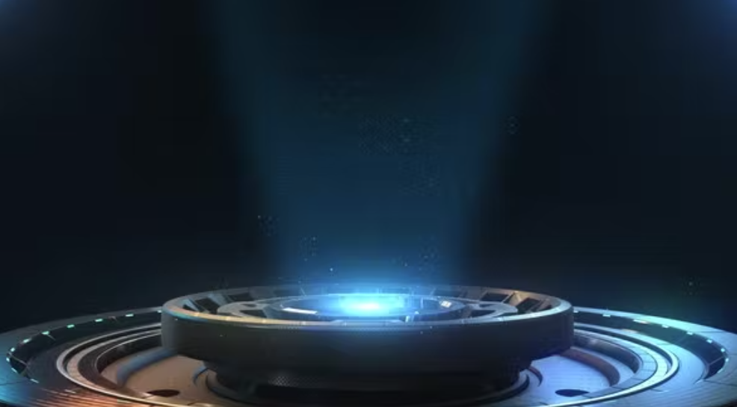
Abstract

Slide 4
Abstract
介紹為什麼在演奏樂器或創建聲音時會自然產生harmonic frequencies 。然後，解釋為什麼每個樂器都有其獨特的harmonic frequencies分佈。
介紹time-frequency analysis ，以幫助我們進一步區分不同樂器的音色。借助現代技術，可以通過spectrogram analysis來快速區分樂器，這可以在整個採樣過程中完成。 spectrogram的物理含義也可以通過harmonic frequencies來揭示。
介紹兩篇與音樂識別有關的論文。最近的一篇論文介紹了具有靈活變數的新數學和諧模型。高性能和高準確性的模型可以用來即時識別一首音樂。此外，借助大量可用的音樂訊號數據庫，最新的研究論文還將機器學習引入了聲音識別領域。
Notes:
In optical communication, in order to effectively use the network, OADM are often used as photonic switches.
Wavelengths can be dropped or added at specified input ports or output ports by OADM
WSS based on MEMS have been developed for OADM .
With the development of Lcos SLM, Lcos no longer uses a fixed grid like MEMS
It can flexibly switch the wavelength to any fiber ports by changing the pixel voltage
WSS is a new type of network switch designed with dispersion and selection, which can reduce the complexity of optical fiber network and enhance the flexibility of network nodes
We design a 1x12 WSS with a 2D fiber array and use an optimized IFTA to switch different wavelengths to any ports

Slide 5
Introduction to Harmonic Overtones

Slide 6
Introduction to Harmonic Overtones
音樂樂器可以通過建立穩定的振盪駐波來產生特定的聲音，這被稱為acoustic resonator。
穩定的駐波可以通過弦的振動或空氣柱的振動來創建。有許多經典的例子，如鋼琴或吉他。
將呈現兩種物理模型來解釋為什麼諧波泛音會自然地出現在我們的日常生活中。

Slide 7
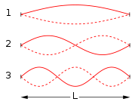



Introduction to Harmonic Overtones
樂器的駐波波模式主要可以分為兩種類型。第一種類型的駐波可以在被拉伸的弦上創建，並且弦的末端固定。一個常見的樂器例子是小提琴。
這根弦因為固定的邊界條件而共振於特定的頻率或特定的模式。弦的波長和頻率關係可以表示為：
λ = 2L/n
f = n*v/2L
其中，n被限制為一個正數。
Figure.1 Instruments with two closed ends

Slide 8
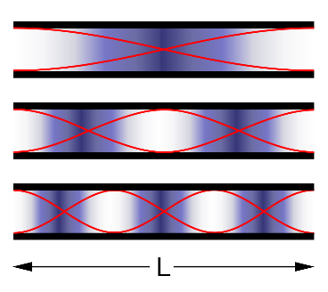
Introduction to Harmonic Overtones
第二種類型的駐波可以通過兩個開放的端口將氣柱壓縮而產生。一個常見的樂器例子是長笛，如下圖示中的模型。
這根弦由於兩個開放端口的邊界條件而共振於特定的頻率模式。弦的波長和頻率關係可以表示為：
λ = 2L/m
f = m*v/2L
其中，m是一個正數，並且與兩個開放端口的數量相同。
Figure.2 Instruments with two open ends

Slide 9
Introduction to Harmonic Overtones
在以上兩種常見的條件下，都產生了頻率和兩端長度之間相同的關係。這些計算出的頻率受到整數倍數的限制，其中n被稱為諧波數。
這一節中，將描述這些諧波頻率的命名方式。當正整數等於1時，稱為fundamental mode。當正整數等於二時，稱為第二諧波模式。與特定整數對應的頻率通常被描述為f_1、f_2、f_3等等，這些頻率也可以被稱為諧波倍頻。
以下將介紹一個在古典音樂領域中的範例，17世紀的音樂家們創造了一個表格，根據基音可以查找最接近的諧波倍頻。給定一個基音，可以輕鬆地找到這些諧波倍頻，而不必嘗試每個可能的音符。這樣，音樂可以更容易地創作，並且更容易編寫多樂器的音樂，比如交響樂。

Slide 10
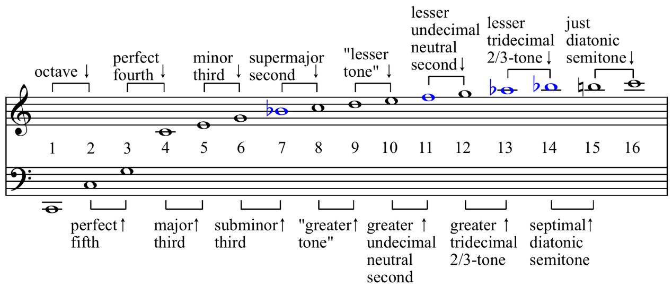
Introduction to Harmonic Overtones
在下面的圖片中，第二個Ra（65.4Hz）被選為基本頻率。第二諧波是其八度音階的第三個Ra（130.8Hz ≈ 65.4*2 Hz），最接近的第三諧波是第三個Sol（196.0Hz ≈ 65.4*3 Hz）。儘管諧波表可能不代表整數倍數的諧波頻率，但它可以幫助音樂家在短時間內找出最接近的整數倍數諧波頻率，而不必記住它們。
Figure.3 Second Do (65.4Hz) and its 15 Harmonic Overtones
在17世紀，藉助諧波系列的音符標記，音樂家可以高效率且和諧地創作一首音樂作品，通過適當使用表格來查找諧波。儘管其中一些泛音對人類的聽覺來說可能不太和諧，但這個表格對古典音樂的發展做出了很大的貢獻。

Slide 11
Timbre of Musical Instrument

Slide 12
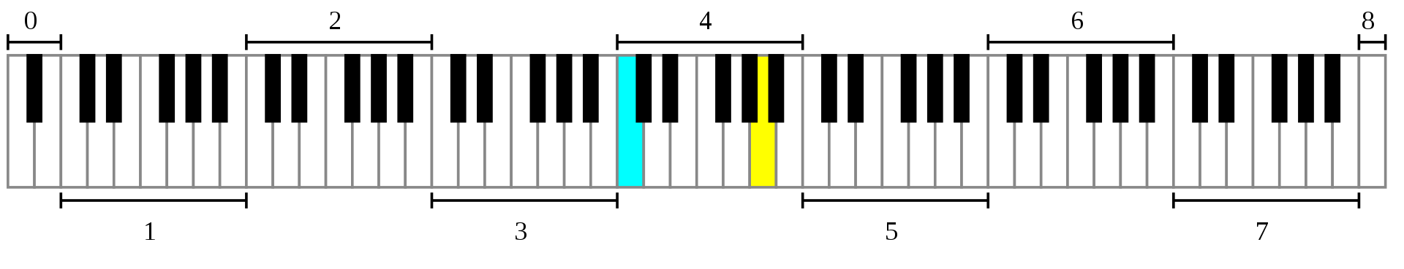
Timbre of Musical Instrument
根據International Organization for Standardization（ISO）的定義，標準音高被視為440Hz（第四個Ra）。如果所有樂器都以440Hz演奏，那麼如果沒有諧波頻率，它們將聽起來相同，因為它們只會產生一個440Hz的正弦音波。不會發生其他頻率，所以它們都會聽起來一樣。
Figure.4 440Hz middle La
然而，這在現實世界中並不會發生。實際上，當我們演奏一個音樂樂器時，440Hz表示fundamental mode的頻率是440Hz。根據樂器的不同大小和形狀，由於其邊界條件，它將自然地產生不同的諧波頻率分佈。这些差異在不同樂器中會產生獨特的聲音特性，這正是音樂中多樣性和豐富性的一部分。

Slide 13
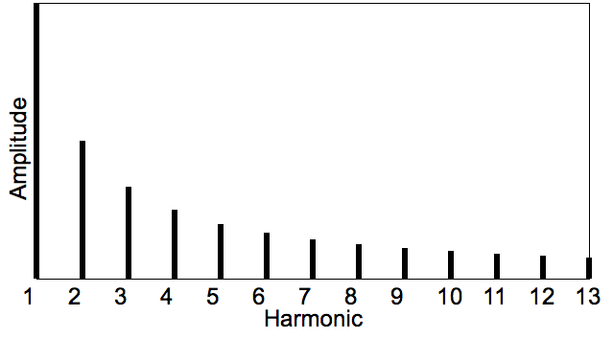
Timbre of Musical Instrument
人類的耳朵自然地將諧波頻率合併成一種感覺，而不將這些諧波視為個別的部分。即使fundamental mode在音樂中不存在，人類大腦也可以將輸入的諧波部分合併成一種感覺。然後，我們會將這些諧波一起感知為音色或音響，這樣我們就可以識別出現在演奏的是哪種樂器。這種特性使我們能夠區分不同樂器的聲音並體驗音樂的多樣性。
Figure.5 Harmonic overtones with amplitude
此外，正是特定的諧波分佈幫助我們區分不同的樂器和聲音，這被稱為樂器的音色（timbre）。音色是音樂中非常重要的一個方面，它使我們能夠識別出不同樂器的聲音，並增添了音樂的豐富性和表現力。因此，音色是音樂中的一個關鍵概念，有助於營造音樂的情感和情感。

Slide 14
Timbre of Musical Instrument
音色對於人類的耳朵來說是一個關鍵，特別是當所有樂器以相同的振幅水平同時演奏時。它就像是樂器的指紋。一旦我們能夠分析一段時間內的頻譜圖，我們就可以使用音色來追溯源頭。在現代技術的幫助下，音色可以通過頻譜或包絡線等方法輕鬆地進行分析。
頻譜圖是一個顯示頻率隨時間變化的頻譜的圖表。為了簡化起見，首先討論不隨時間變化的情況。
對於周期性訊號，最好使用傅立葉轉換，因為在採樣期間內聲音的頻率和振幅幾乎是恆定的。為了簡化起見，可以假設頻率分佈在一段時間內不變。在進行傅立葉轉換後，x軸代表頻率，而y軸代表dB中的振幅。

Slide 15
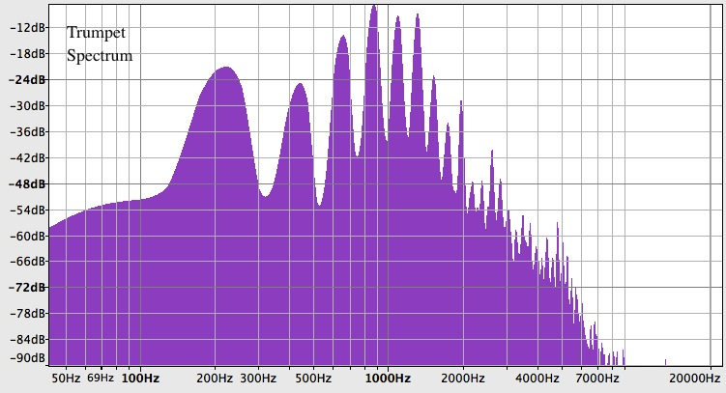
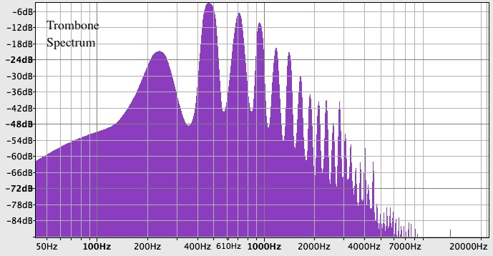
Timbre of Musical Instrument
在以下的兩個範例中，將展示兩種不同樂器，長號（trombone）和小喇叭（trumpet），演奏相同音符230Hz（第三個La）時的頻率分佈。
690 Hz
460 Hz
690 Hz
230 Hz
460 Hz
230 Hz
Figure.7 Frequency spectrum of trumpet at 230 Hz
Figure.8 Frequency spectrum of trombone at 230 Hz
頻譜中的每個峰值代表一個諧波倍頻，例如: 第一個峰值代表230Hz，第二個峰值代表230*2，即460Hz。儘管兩個樂器演奏相同的音符時具有相同的峰值頻率，但每個樂器的諧波倍頻的相對振幅具有自己的分佈。

Slide 16
Timbre of Musical Instrument
我們可以輕鬆地在它們以相同的振幅演奏相同音符時找出兩種樂器之間的差異。對於小喇叭，第二諧波的振幅小於基本模式。對於長號，第二諧波的振幅大於基本模式。我們可以使用峰值振幅的差異來區分這兩種樂器。
一旦我們了解了每個樂器的諧波系列趨勢，借助現代的快速傅立葉轉換（FFT）演算法，我們可以使用上述描述的相同方法來區分世界上的每種已知樂器。這種方法可以幫助我們識別不同樂器的音色，使我們能夠更理解和分析音樂。

Slide 17
Spectrogram Analysis
Notes:
在這個部分，將延伸上一節中對於時間獨立信號的討論，轉而討論時間變化的信號，這時時頻分析可能會參與分析過程中。

Slide 18
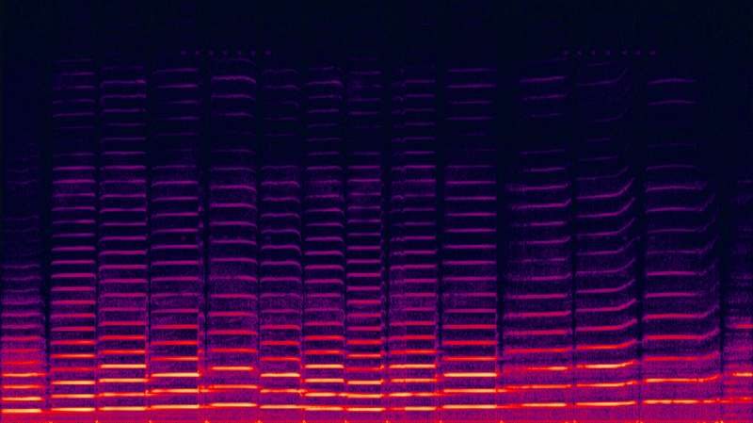
Spectrogram Analysis
頻譜圖是一個可視化的圖形，用來描述音樂片段隨著時間變化的頻率。一個常見的頻譜圖中，X軸表示時間域，Y軸表示頻率域，而第三個維度則用顏色的強度表示振幅。
頻譜圖主要是由時域訊號經由傅立葉變換來的。一種有效的方法是在計算整個訊號之前，通過取樣，將類比訊號轉換為數位訊號。利用取樣理論，我們可以確保選擇了一個足夠的條件，以滿足特定的取樣率。
Figure.9 Spectrogram of the recording of a playing violin with different harmonic frequencies

Slide 19
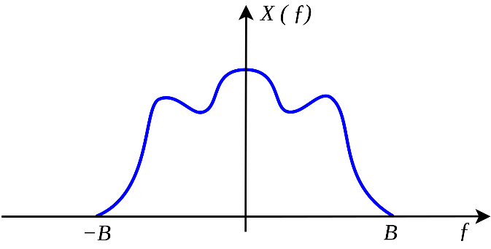
Spectrogram Analysis
取樣理論可以表述為：在傅立葉轉換之後，如果頻率域中的函數 x(t) 的頻率不包含高於 B 赫茲的頻率，其中 B 代表帶寬，那麼它可以由時域中間隔為 1/(2B) 的一系列點的坐標來重建。
接下來，時域中的數位取樣數據可以分為不同的區塊，其中每個區塊與其他區塊有部分重疊。我們可以使用window function稍微調整窗口位置，以創造稍微重疊的區塊。然後，我們可以重複使用傅立葉轉換，根據每個重疊區塊之後的窗口window function，計算每個頻譜的振幅。
Figure.10 Bandwidth of a signal after Fourier
Figure.11 Gaussian window for $μ=25$ and $σ=7$

Slide 20
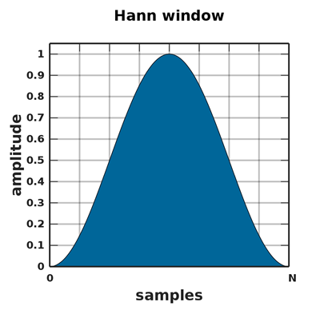
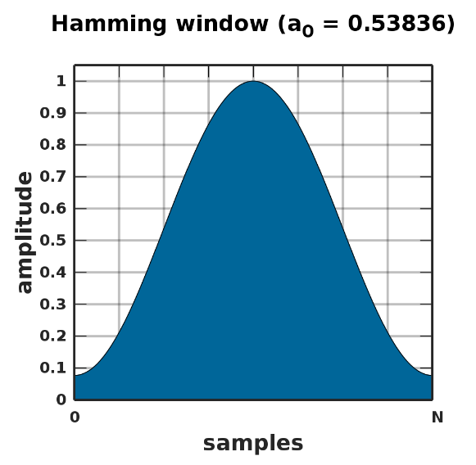
Spectrogram Analysis
窗口函數是一種數學函數，在所選區間之外具有純粹的零值。它通常在所選區間的中間值周圍對稱，因此它是一個偶函數，常見的窗口函數示例包括:Gaussian window、Hann and Hamming windows、rectangular window。
Figure.12 Hann window and Hamming window

Slide 21
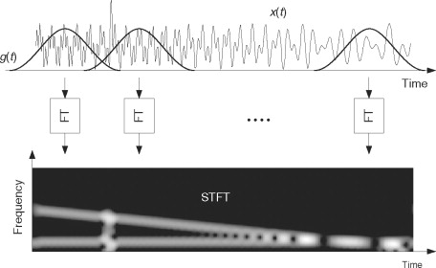
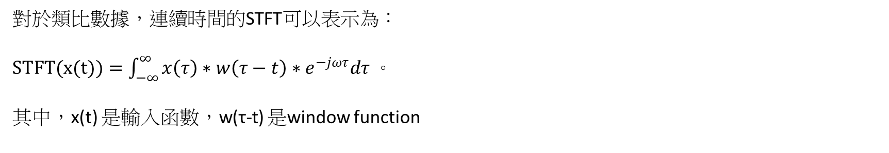
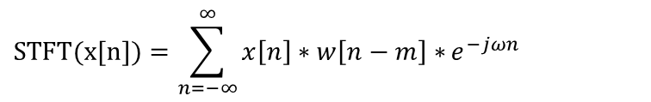
Spectrogram Analysis
在傅立葉變換之後，頻率域中的每個區塊可以在時域中變成一條具有特定寬度的垂直線，呈現在一個圖像中。借助window function的幫助，我們可以縮小傅立葉變換的時間域輸入，這稱為STFT
對於類比數據，連續時間的STFT可以表示為：
$STFT(x(t))=\int_{−∞}^{∞}{x\left(τ\right)∗w\left(τ−t\right)∗e^{−jωτ}dτ}$。
其中，x(t) 是輸入函數，w(τ-t) 是window function
對於數位取樣數據，離散時間的STFT可以表示為：
其中，x(t) 是輸入函數，w(τ-t) 是window function
$$STFT(x[n])=\sum_{n=−∞}^{∞}{x\left[n\right]∗w\left[n−m\right]∗}e^{−jωn}$$
Figure.13 Generation of windowed overlapping chunk

Slide 22
Spectrogram Analysis
由於STFT的輸出可能是一個complex function，需要將其轉換為實數函數以進行繪圖。因為幅度容易計算，並且根據其定義始終為實數，可以使用訊號的STFT的平方幅度來代表可視化的解。
Figure.14 spectrogram of the boat-whistle call of the toadfish

Slide 23
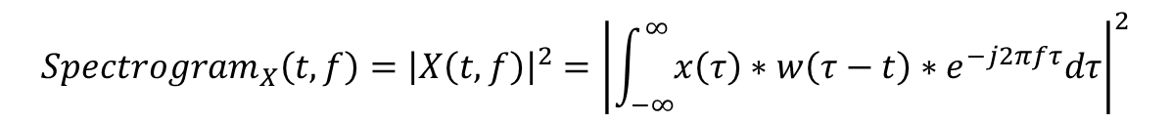
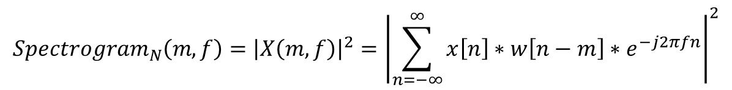
Spectrogram Analysis
最終，頻譜圖的平方大小可以根據以下方程式表示，以及模擬版本和數位版本的變換公式：
$${Spectrogram}_{X}\left(t,f\right)={\left|X\left(t,f\right)\right|}^{2}={\left|\int_{−∞}^{∞}{x\left(τ\right)∗w\left(τ−t\right)∗e^{−j2πfτ}dτ}\right|}^{2}$$
$${Spectrogram}_{N}\left(m,f\right)={\left|X\left(m,f\right)\right|}^{2}={\left|\sum_{n=−∞}^{∞}{x\left[n\right]∗w\left[n−m\right]∗e^{−j2πfn}}\right|}^{2}$$
根據上面的這兩個方程式，可以明顯看出信號的頻譜圖是二維數據，因為輸出具有兩個變數。這個缺點在於計算後輸出的數據點被平方。
然而，借助大量的輸出數據，可以通過頻譜圖獲得更精密的答案，提高區分精度。現代技術加速了計算的時間，因此我們能夠在合理的時間內獲得頻譜圖。

Slide 24
Modern Technologies in Instrument Recognition

Slide 25
Modern Technologies in Instrument Recognition
Music information retrieval (MIR)是現代音樂樂器識別研究中的一個新領域，包括音高估計和音高識別。大多數模型需要提供基音的頻譜（基本模態）來識別多樂器音樂。
這些方法需要事先知道基音的訊息。然而，在實際和即時的識別應用中，實際上並不提供正確的基音頻譜，因此我們必須在識別之前猜測基音。

Slide 26
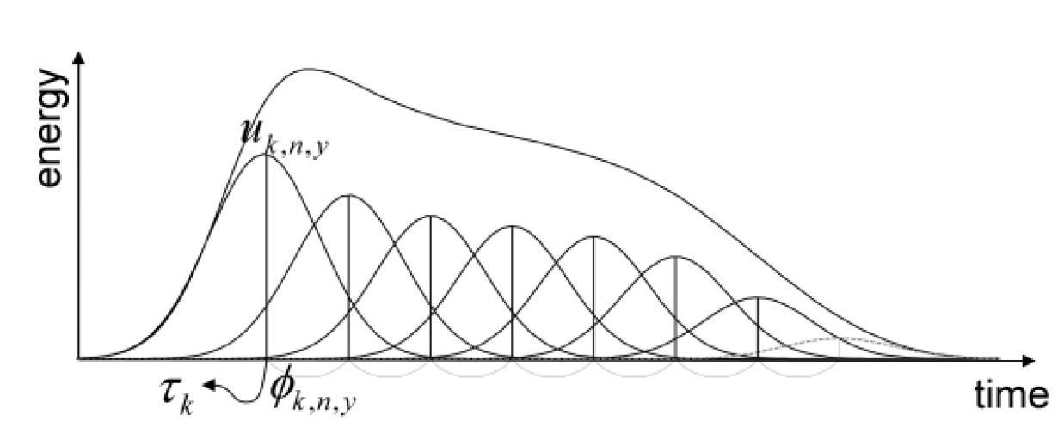
Modern Technologies in Instrument Recognition
介紹一個由參考資料[10]研究的方法，使用Gaussian window實施了一種稱為Harmonic-Temporal Clustering (HTC) 的方法，以在時域內分解頻譜。這種方法不同於帧切割或帧分割方法（如圖15所示），因為Gaussian window包含了頻譜的和諧和時間結構。
Figure.15 Power envelope function’s generation using Gaussian
引入了一個更靈活的和諧系列模型。作者使用了高斯混合系列來擴展音樂音高，並通過期望最大化（EM）算法來估計均值參數。

Slide 27
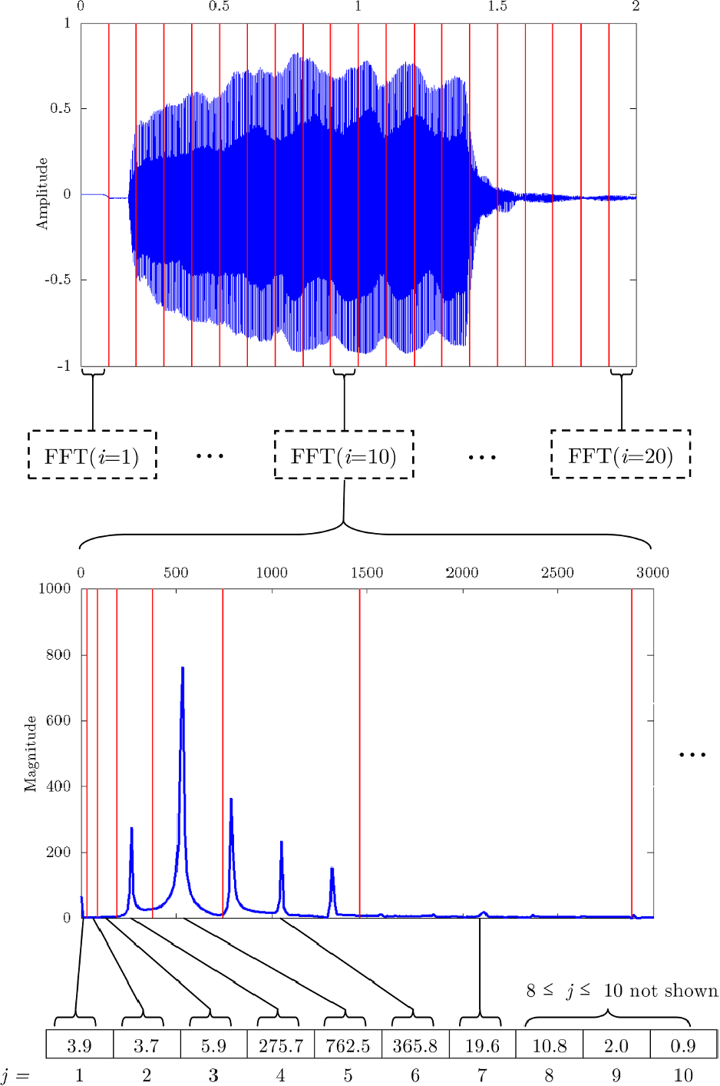
Modern Technologies in Instrument Recognition
此外，引入了和諧時域音色能量比（HTTER）來在估計基音後進一步改善值。提出的模型試圖使用k個參數模型來逼近第k個音高。
Figure.16 An example of traditional timber segmentation approach

Slide 28
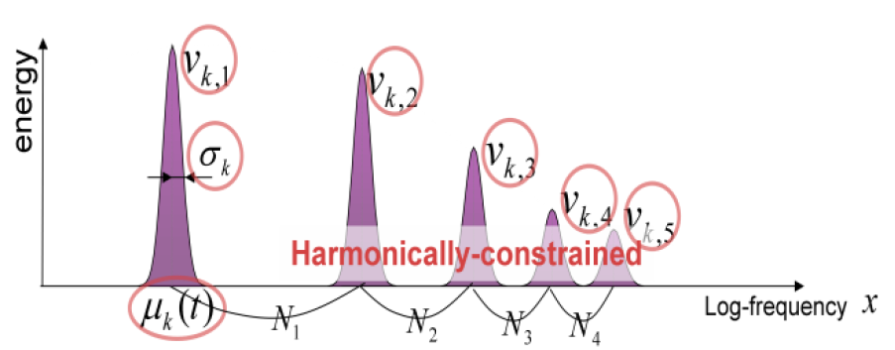
Modern Technologies in Instrument Recognition
每個模型都由基音和N個和諧部分組成。一旦通過EM算法知道了基音，N就變得容易獲得
Figure.17 Cutting plane with mean$(μ)$ and N harmonic partials

Slide 29
Modern Technologies in Instrument Recognition
結果顯示，通過自適應Gaussian window可以清晰地分析和諧和時間結構。三個軸分別代表了時間域、頻率域和一段雙簧管訊號的功率密度。可以看到，有幾個連續的峰值隨時間變化，這些峰值類似於基音的和諧頻率。
Figure.18 Power spectrogram of oboe

Slide 30
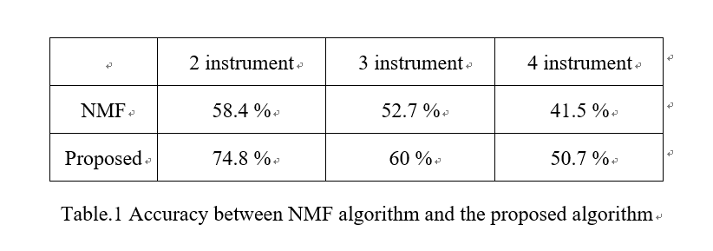
Modern Technologies in Instrument Recognition
當包含更多樂器時，提出的算法可以使用MIDI數據作為參考來獲得更好的準確性。準確性的定義是通過與原始MIDI數據進行比較，能夠識別每個樂器對應的音高的能力。

Slide 31
Modern Technologies in Instrument Recognition
機器學習在音樂樂器識別中也可以發揮作用。在互聯網上有大量的音樂和音頻數據庫可供使用，可以輕松獲取各種類型的音樂和音頻數據。Short-time特徵提取已經作為一種識別算法被執行，因此也可以被機器學習模型學習。這種方法可以使機器學習模型能夠自動識別不同樂器的音頻特徵，以進行樂器識別任務。

Slide 32
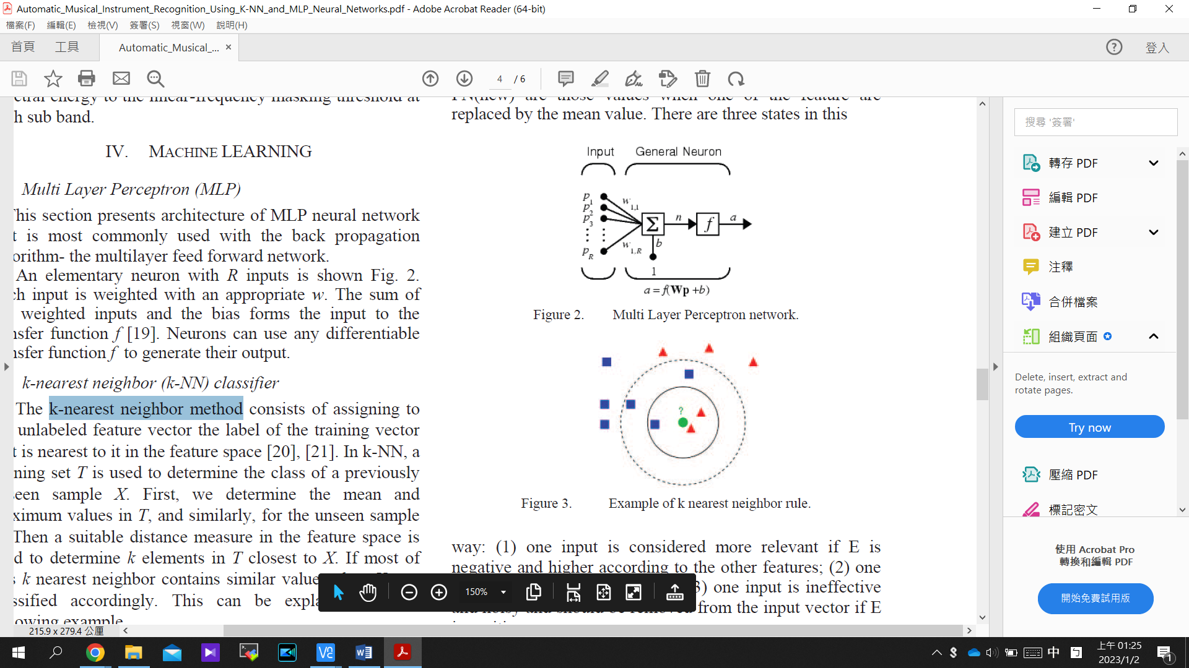
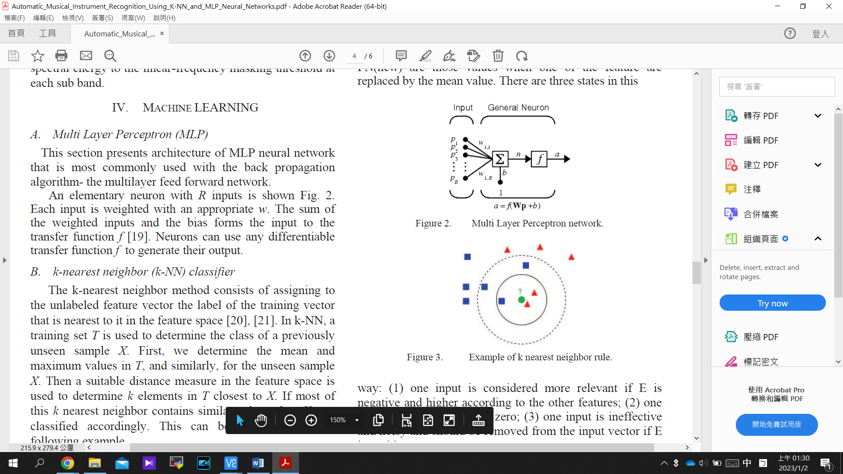
Modern Technologies in Instrument Recognition
時間特徵，如零穿越率（ZCR）、自相關（AC），可以計算並進行分類，以獲得更高的準確性。此外，時間矩也可以選擇作為一種特徵。這些特徵來自時間域，我們還可以在頻率域中的頻譜部分找到特徵。頻譜特徵，如頻譜矩和頻譜斜率（SS），可以被選為代表特徵。這些特徵可以幫助機器學習模型更好地理解和區分不同樂器的音頻信號，提高樂器識別的準確性。
Figure.19 Multi-layer perceptron network
Figure.20 K nearest neighbor rule
多層感知器（MLP）神經網絡（如圖19所示）可以使用反向傳播算法來找出與特徵之間的最相關關係。同時，k最近鄰方法（如圖20所示）可以用來將未標記的特徵連接到特徵空間域中最近的位置。這些方法可以用於音樂樂器識別中，以幫助模型學習和識別不同樂器的特徵。

Slide 33
Conclusion

Slide 34
Conclusion
介紹了頻譜圖的幾個應用以及最新的頻譜圖實現研究。首先，從諧波頻率開始，其中諧波音調來自於波的振盪邊界條件。每個樂器都有自己的特點，因此諧波頻率具有不同的邊界，導致頻率域中的振幅分佈不同。
接下來，我們介紹了從時域到頻域的基本計算，稱為傅立葉轉換。該轉換可以在訊號的頻率不隨時間變化時計算頻率分佈。然後，我們描述了短時傅立葉轉換（STFT），因為訊號的頻率分佈將隨時間變化。在一段時間內假設頻率恆定是不切實際的。
最後，介紹了樂器識別的最新技術。一個更靈活的模型在時間域使用高斯模型分解頻譜，以獲得更高的準確性。此外，機器學習的特徵提取也被應用。時間特徵和頻譜特徵可以通過計算機輕松獲取。在現代技術的幫助下，我們可以在較短的時間內完成識別，並獲得更高的準確性。

Slide 35
Reference
[1] Halliday David, Resnick Robert and Walker Jearl, “Fundamental of Physics, 10th Edition Extended (2014)”
[2] Lakatos Stephen, “A common perceptual space for harmonic and percussive timbres (2000)”
[3] American Standard Acoustical Terminology, New York: American Standards Association, https://asastandards.org/working-groups-portal/
[4] By Hyacinth - Own work, CC BY-SA 3.0, https://commons.wikimedia.org/w/index.php?curid=23460759
[5] B. Boashash, "Estimating and interpreting the instantaneous frequency of a signal. I. Fundamentals," in Proceedings of the IEEE
[6] Harmonics, Overtones, and the Fundamental Calculations of Harmonics from Fundamental Frequency, http://www.sengpielaudio.com/calculator-harmonics.html
[7] By Omegatron - Own work, CC BY-SA 3.0,
https://upload.wikimedia.org/wikipedia/commons/2/29/Spectrogram_of_violin.png
[8] Frequency Domain Processing in STFT
https://www.sciencedirect.com/topics/engineering/short-time-fourier-transform
[9] Kovitvongsa, Ke and Ps Lobel. “Convenient Fish Acoustic Data Collection in the Digital Age.” (2009).
[10] Wu, Jun, Yu Kitano, Stanislaw Andrzej Raczynski, Shigeki Miyabe, Takuya Nishimoto, Nobutaka Ono and Shigeki Sagayama. “Musical instrument identification based on harmonic temporal timbre features.”
[11] Donnelly, Patrick J. “Bayesian Approaches to Musical Instrument Classification Using Timbre Segmentation.” (2012).
[12] A. Azarloo and F. Farokhi, "Automatic Musical Instrument Recognition Using K-NN and MLP Neural Networks," 2012 Fourth International Conference on Computational Intelligence, Communication Systems and Networks
[13] E. Vincent, N. Bertin, and R. Badeau, “Harmonic and inharmonic nonnegative matrix factorization for polyphonic pitch transcription,” in Proc. IEEE Int. Conf. Acoust., Speech, Signal Process 2008.

Slide 36
Thank you for your attention !

